Slide 1

Femme Toxique
ou pas N°1

Slide 2
On reconnaît une femme toxique lorsqu'elle va vous manifester sa dépendance affective. Lorsqu'une femme va avoir une jalousie excessive de manière régulière sachez que ce n'est pas normal.

Slide 3


Slide 4


Slide 5


Slide 6


Slide 7


Slide 8
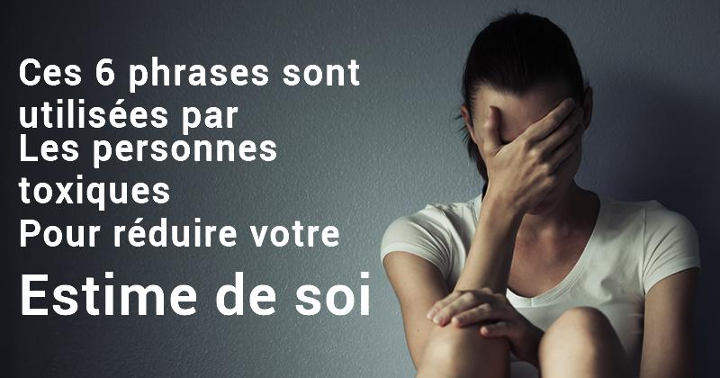

Slide 9


Slide 10



Slide 11


Slide 12



Slide 13


Slide 14


Slide 15
C’était
Femme Toxique
ou pas

